Slide 1
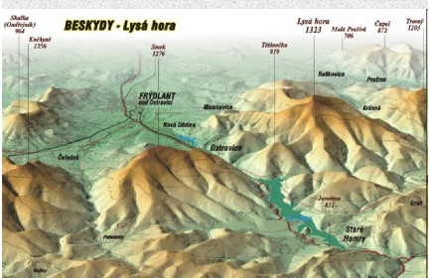
OBSAH MAPY

Slide 2
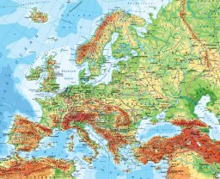
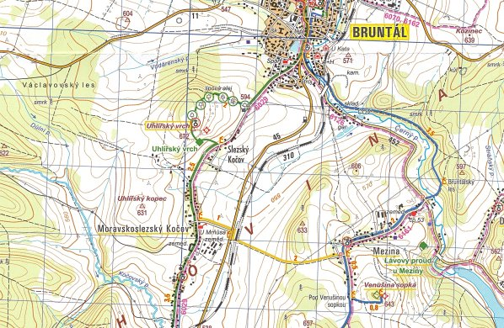

Slide 3
vrstevnice
hĺbnicee

Slide 4
Som súčasný objekt geografie
Som veda zaoberajúca sa štúdiom a tvorbou máp
som čiara, ktorá spája miesta s rovnakou nadmorskou výškou
Som dôležitá súčasť každej mapy, ktorá popisuje značky a symboly
Som typ kartografického zobrazenia, pri ktorom sa neskresľujú uhly
Som 1.slovenský kartograf
Som typ značky, pomocou ktorej sa znázorňujú cesty, rieky...
Som známy predstaviteľ matematického smeru geografie

